Slide 1
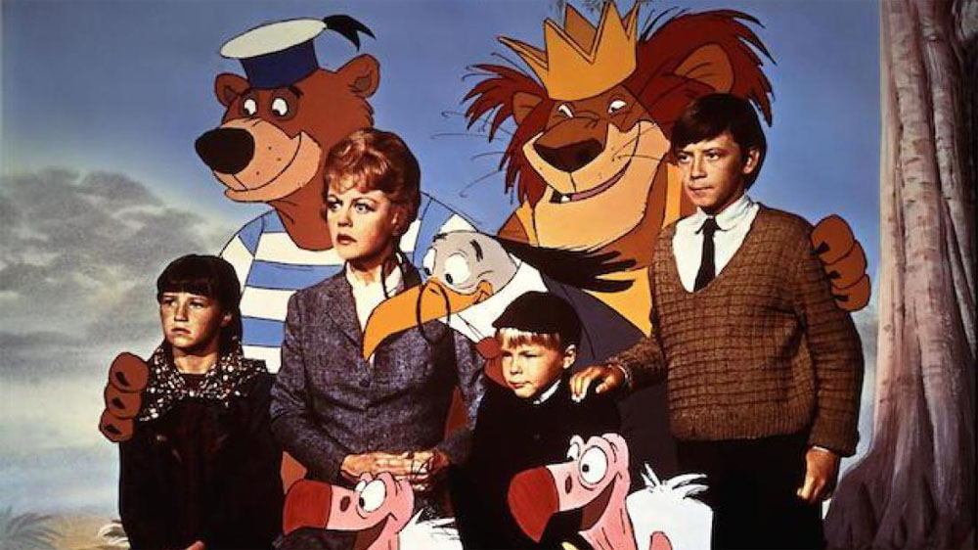
FAVh046
DĚTSKÝ FILM
Kontakt:
katerina.sram@mail.muni.cz
+420 728 639 973
Ústav filmu a audiovizuální kultury,
Masarykova univerzita,
Filozofická fakulta
fav.phil.muni.cz

Slide 2
Organizace kurzu
11 lekcí; vždy každé pondělí od 8:00–12:00 (videotime + přednáška); tentýž den od 18:00 projekce z filmového pásu (veškeré projekce probíhají v C34)
lekce neprobíhají 26. 9. (FAVz097 Hollywood's Global Blockbusters ) a 14. 11. (CMAf03 Children’s Film on European Festival Circuit)
náplň kurzu: historický a současný diskurz do dětského filmu; dětský film a etika; vymezování žánru v dětském filmu; současný dětský film a jeho pozice na festivalech; dětské herectví
hosté : Lukáš Skupa, Michal Šašek (československé koprodukce se Západním Německem), Tereza Bochinová (animovaný film v gottwaldovských studiích), Michal Večeřa (Bratři v triku), Barbora Kyas
(FAVp017 Současná česká animace)

Slide 3
Způsob ukončení
odevzdávání průběžných úkolů na základě povinné četby a zhlédnutých filmů (videotimy a projekce); 1–2 NS
ZÁVĚREČNÁ ESEJ: rozsah 3–5 normostran (1 NS = 1800 znaků); téma je libovolné (nutné předem zkonzultovat e-mailem do 20. 11. 2022); zahrnutí povinné literatury do textu je POVINNÉ; dokument ve formátu .doc (MS Word), povinně jméno autora a UČO; bez gramatických a typografických chyb; dodržování citačních norem dle formálních pravidel katedry je POVINNÉ!; seznam bibliografie, poznámky pod čarou ad.

Slide 4
Povinná četba
Childhood, cinema and film aesthetics. Edited by Bettina Henzler - Winfried Pauleit. Berlin: Bertz + Fischer, 2018. 129 stran. ISBN 9783865052575.
BROWN, Noel. The Children’s Film: Genre, Nation, and Narrative. Columbia University Press, 2017.
LURY, Karen. The child in film : tears, fears and fairytales. London: I.B. Tauris, 2010. 209 stran. ISBN 9781845119676.
WOJCIK-ANDREWS, Ian. Children's films : history, ideology, pedagogy, theory. New York: Routledge, Taylor & Francis Group, 2000. xiii, 257. ISBN 081533074x.

Slide 5
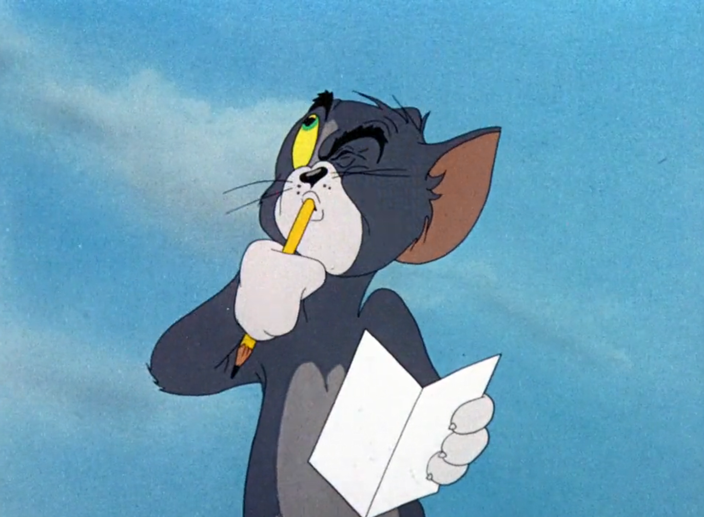
KVÍZ

Slide 6
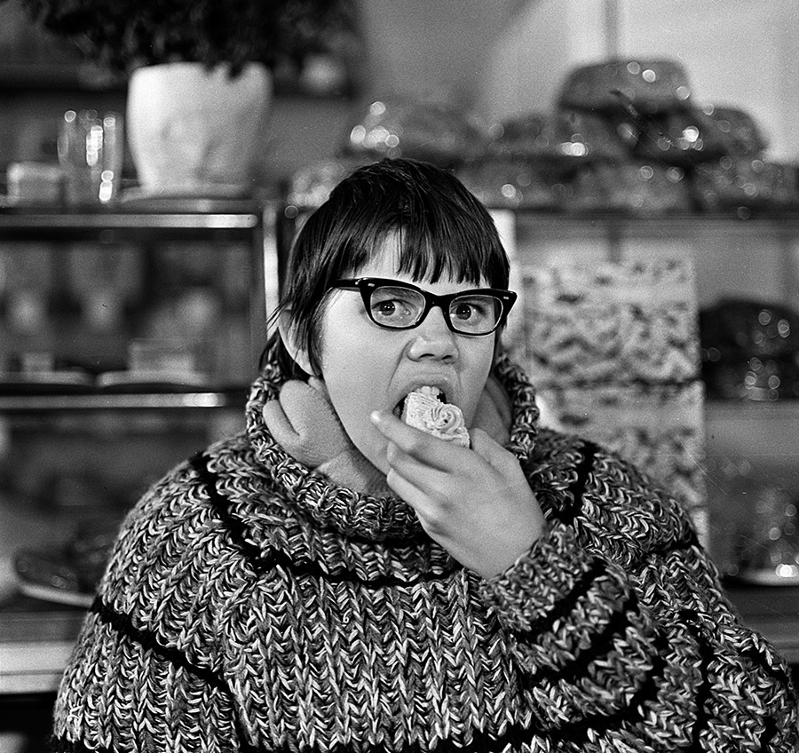
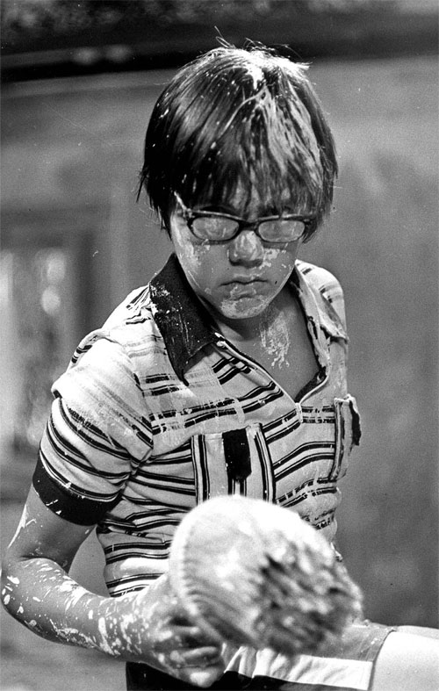
1. Jak se jmenuje postava z dětského seriálu Kamarádi, kterou ztvárnil Marek Eben?

Slide 7
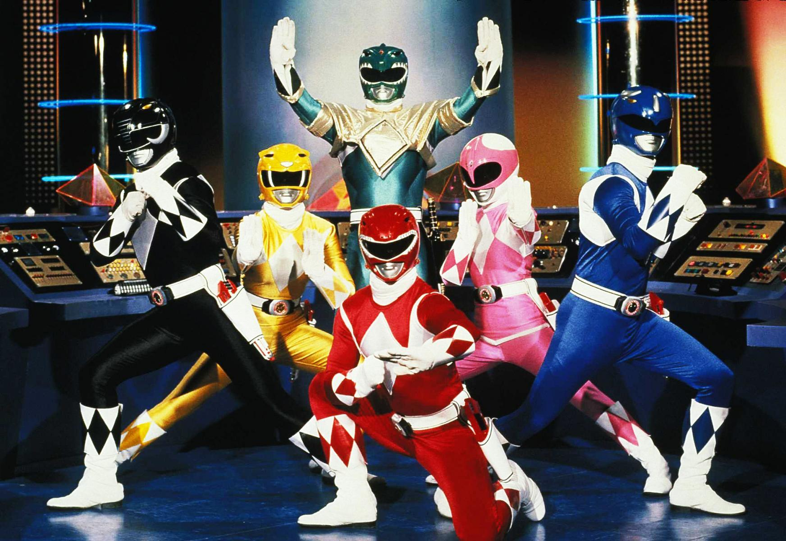
2. Dle obrázku uveďte český distribuční název amerického seriálu pro mládež z roku 1995:

Slide 8
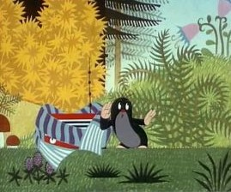
3. Uveďte název filmu, pro který je dominantní následující zvukový motiv?
https://www.youtube.com/watch?v=RvgtmF7-M9w

Slide 9
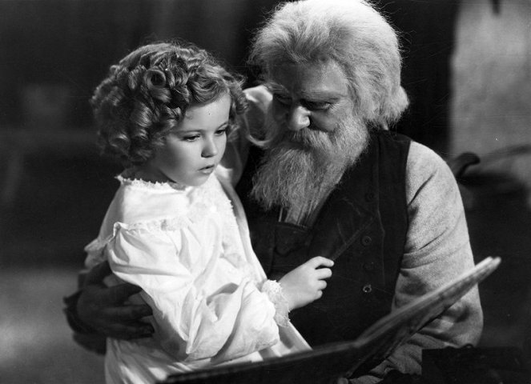
4. Jaké je jméno herečky na obrázku, která ztvárnila např. roli Heidi ve stejnojmenném filmu z roku 1937 podle předlohy Johanny Spyri Heidi, děvčátko z hor?
Judy Garlandová
Shirley Templová
Diana Serra Carryová alias Baby Peggy

Slide 10
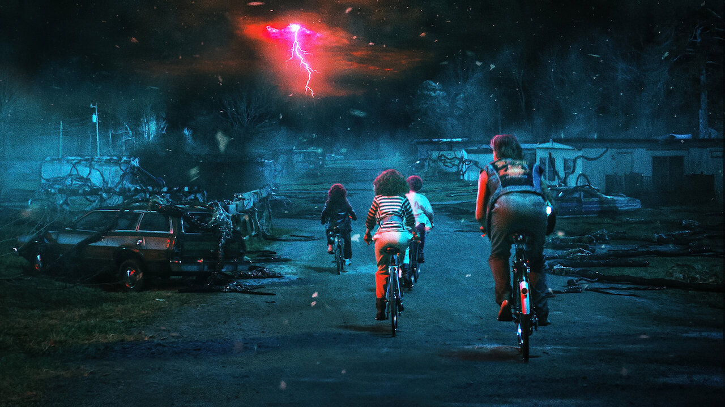
5. Záběr z jakého současného seriálu je zachycen na obrázku? A jaké streamovací platformě seriál podléhá?
Amazon Prime Video
Disney +
HBO
Netflix

Slide 11
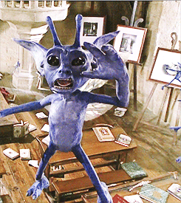
6. Jak se jmenuje tvor na obrázku a v jakém filmu jsme ho mohli vidět?

Slide 12
7. Který film se skrývá pod následujícím hudebním motivem?
https://www.youtube.com/watch?v=GbUeK1PP7-s

Slide 13

8. Emblémem jakého amerického hraného filmu z roku 1984 je logo na obrázku? Uveďte originální i český distribuční název.

Slide 14
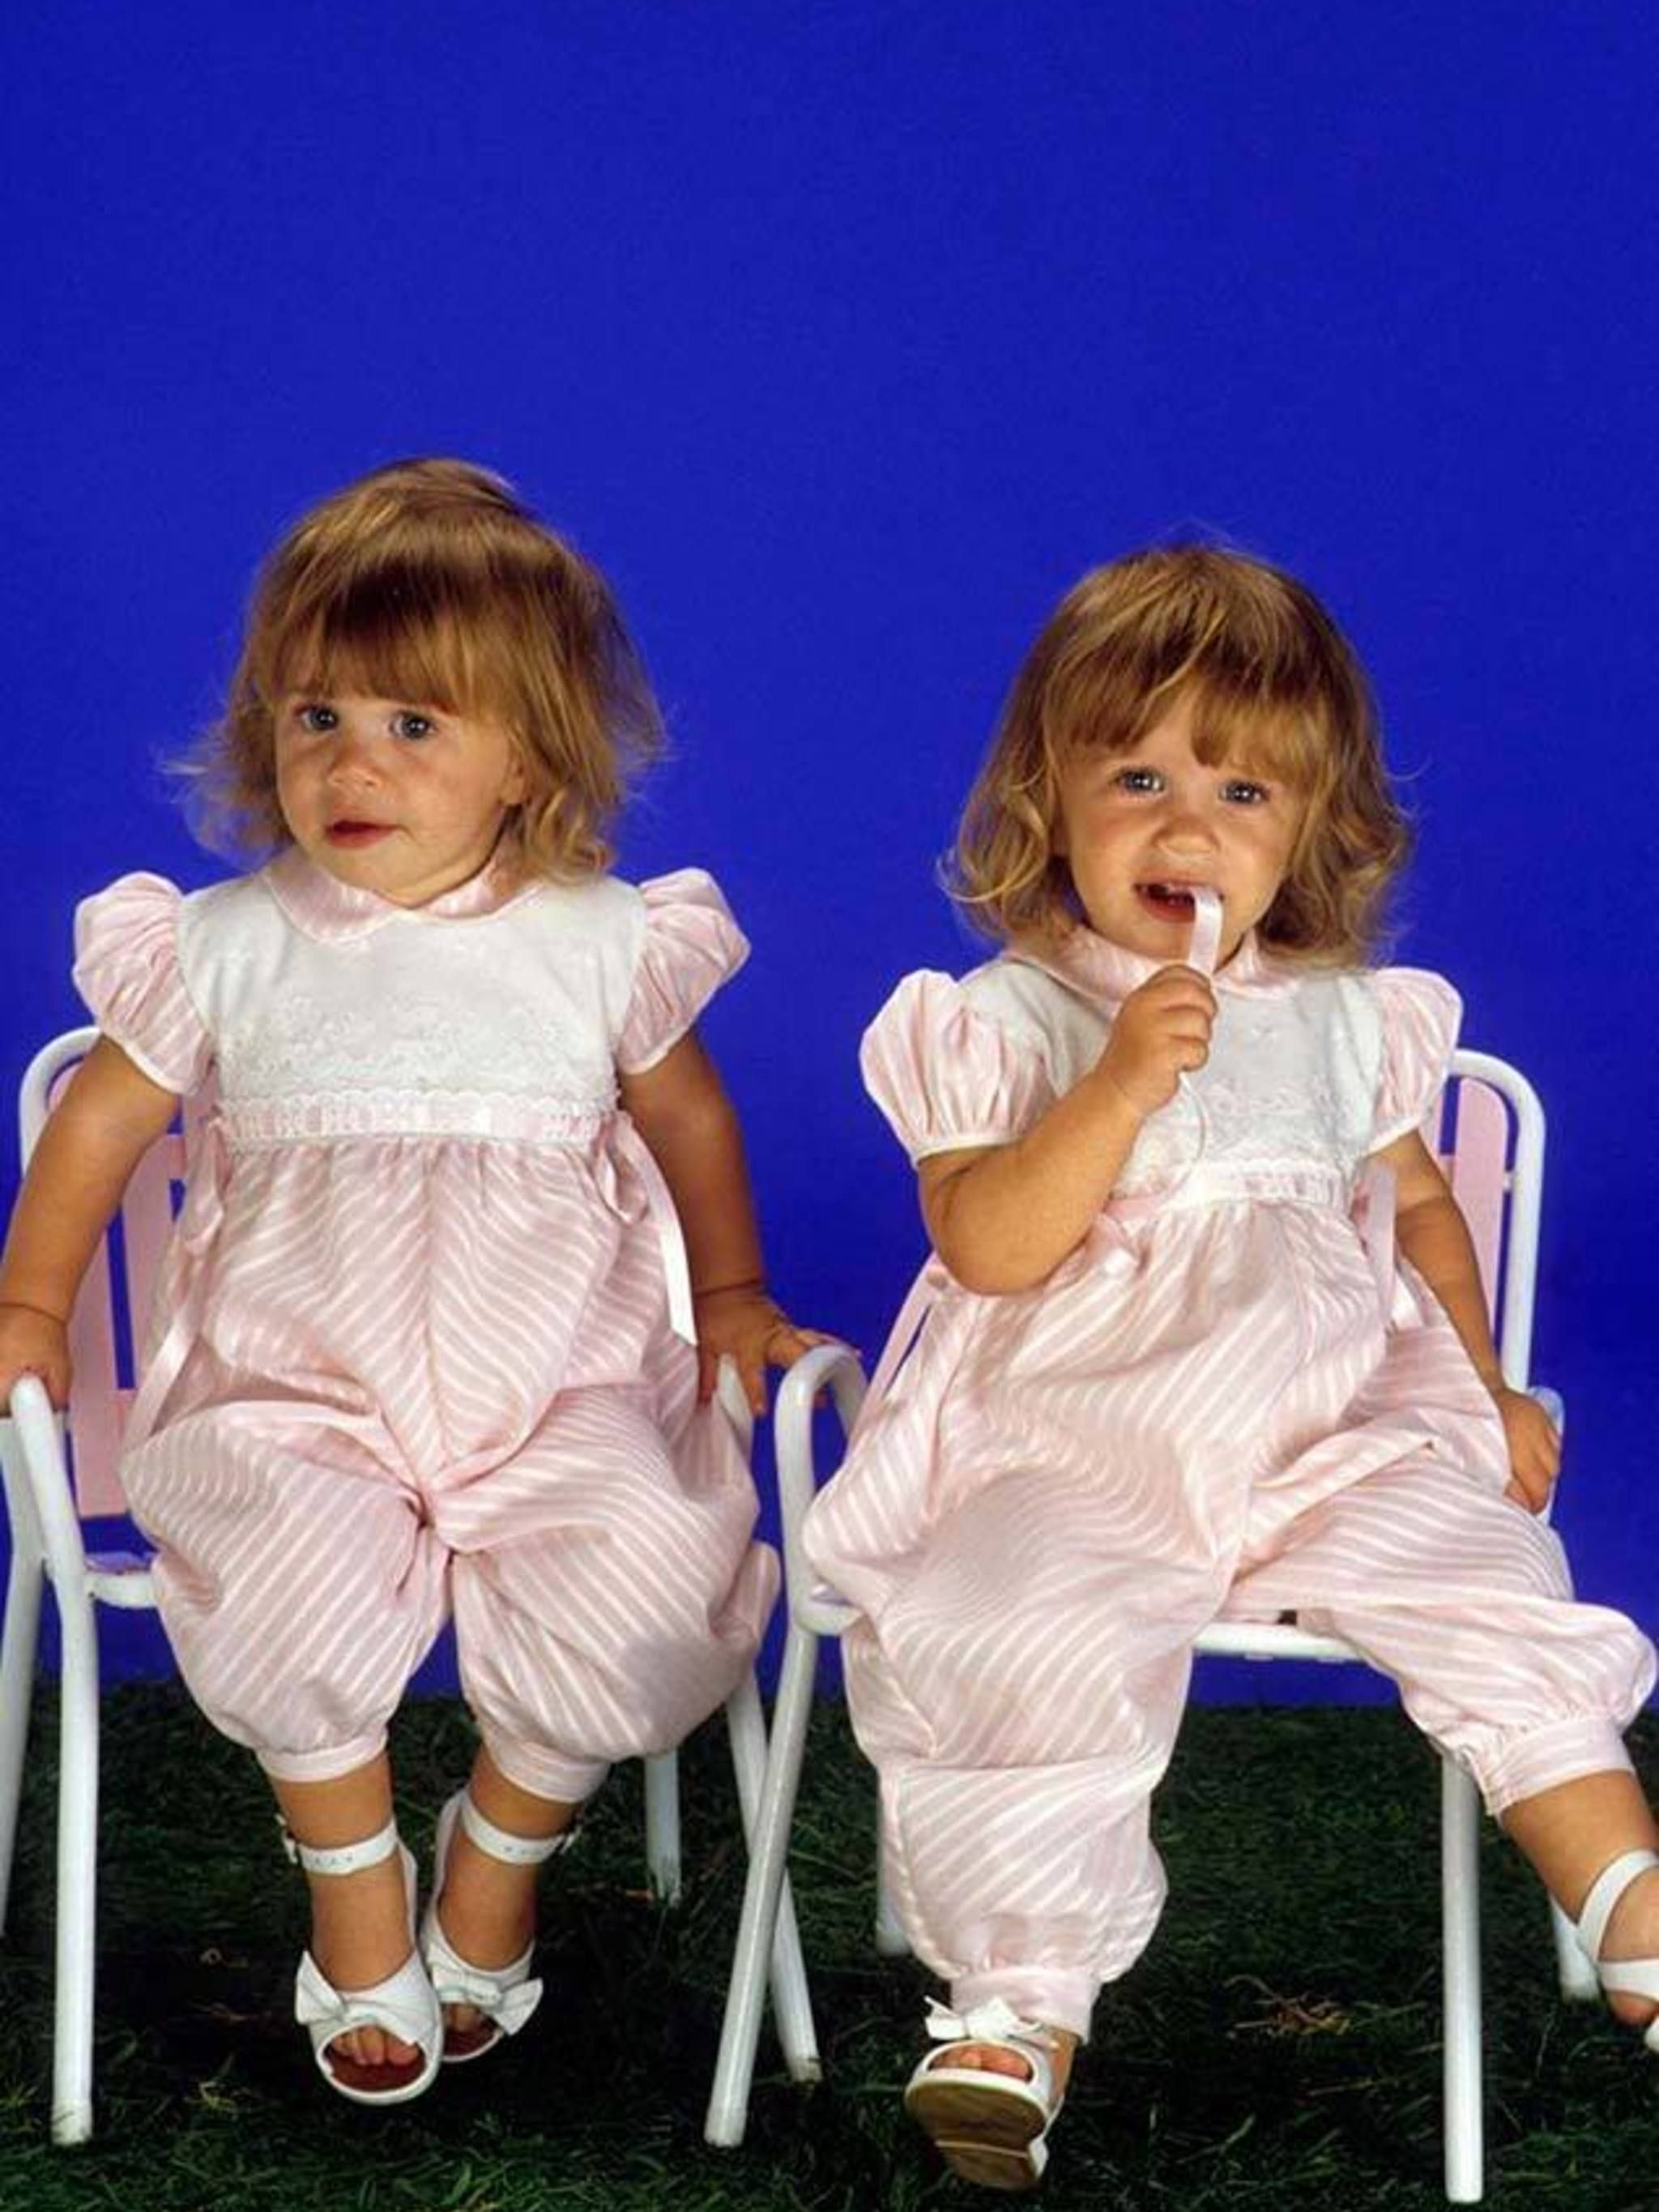
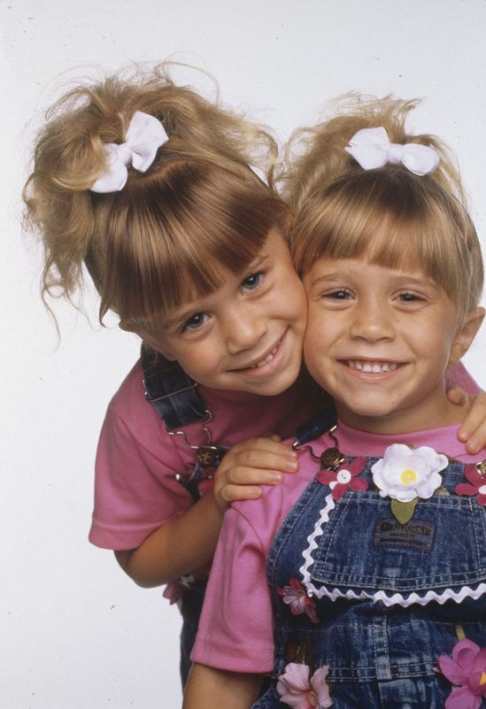
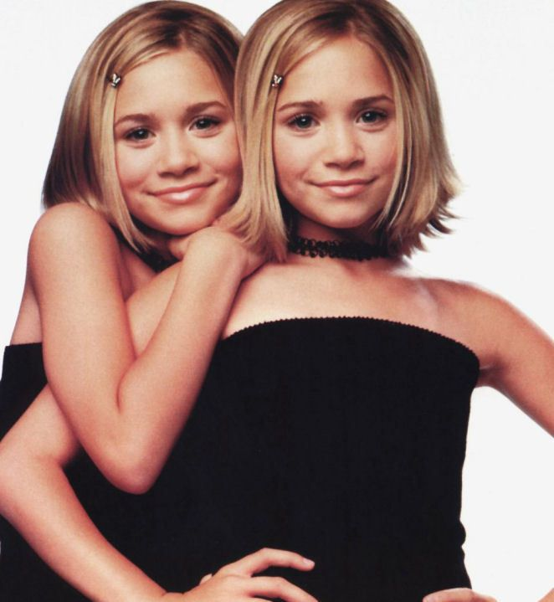
9. Uveďte plná jména dětských hereček, které se proslavily sdílenou rolí Michelle Tanner v seriálu Plný dům nebo rolemi dvojčat ve filmu Malé dohazovačky?

Slide 15
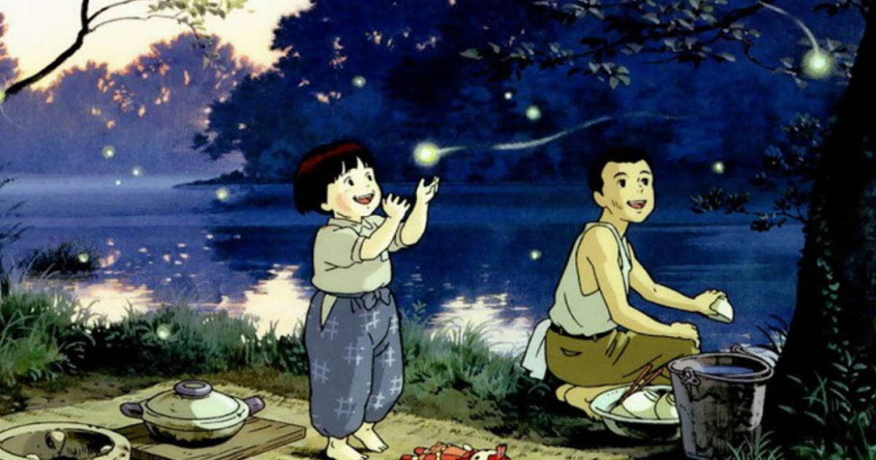
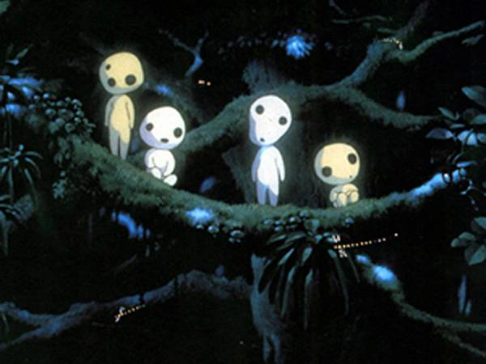
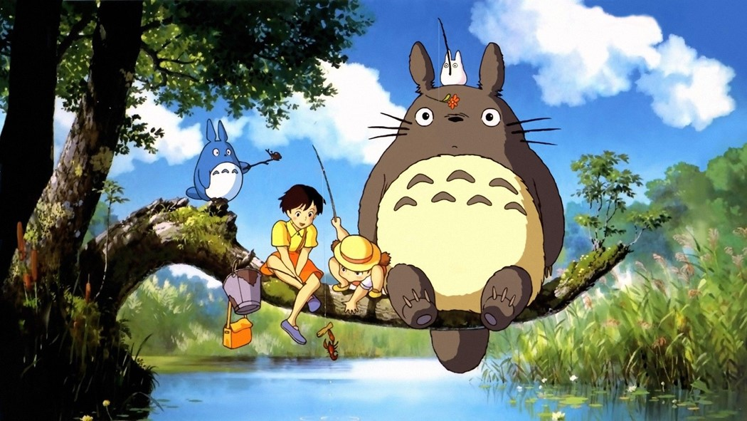
10. Jak se jmenuje japonské studio, které produkovalo animované snímky Můj přítel Totoro, Princezna Mononoke nebo Hrob světlušek?
Hayao Miyazaki Studio
Bandai Namco Pictures
Studio Ghibli

Slide 16
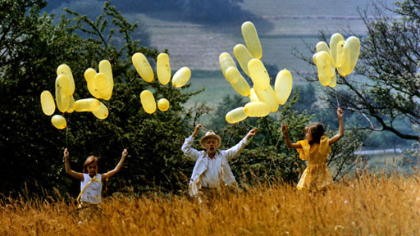
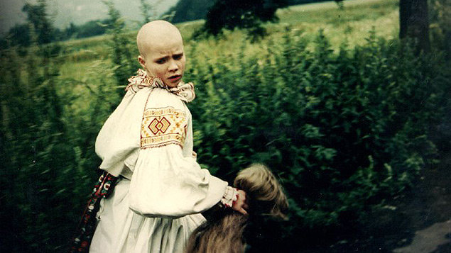
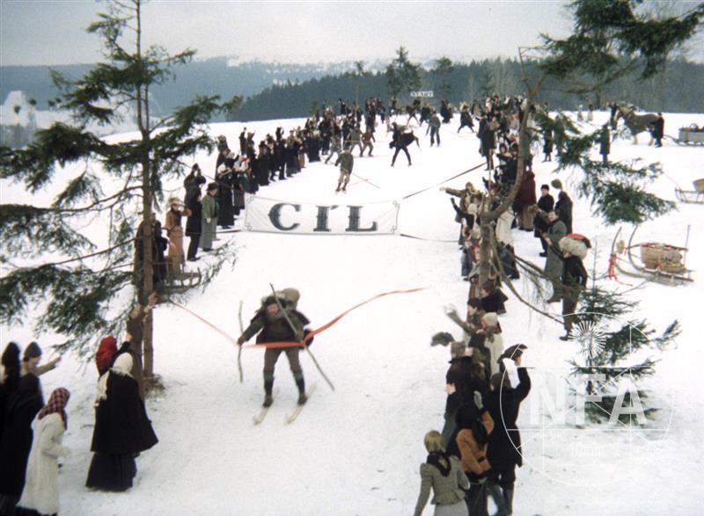
11. Která režisérka dětských hraných filmů je označována za tzv. královnu československého dětského filmu?
Drahomíra Vihanová
Věra Plívová-Šimková
Věra Chytilová
Drahomíra Králová

Slide 17
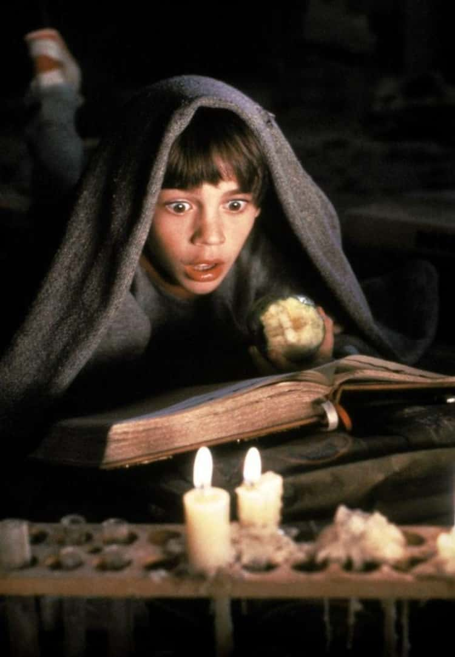
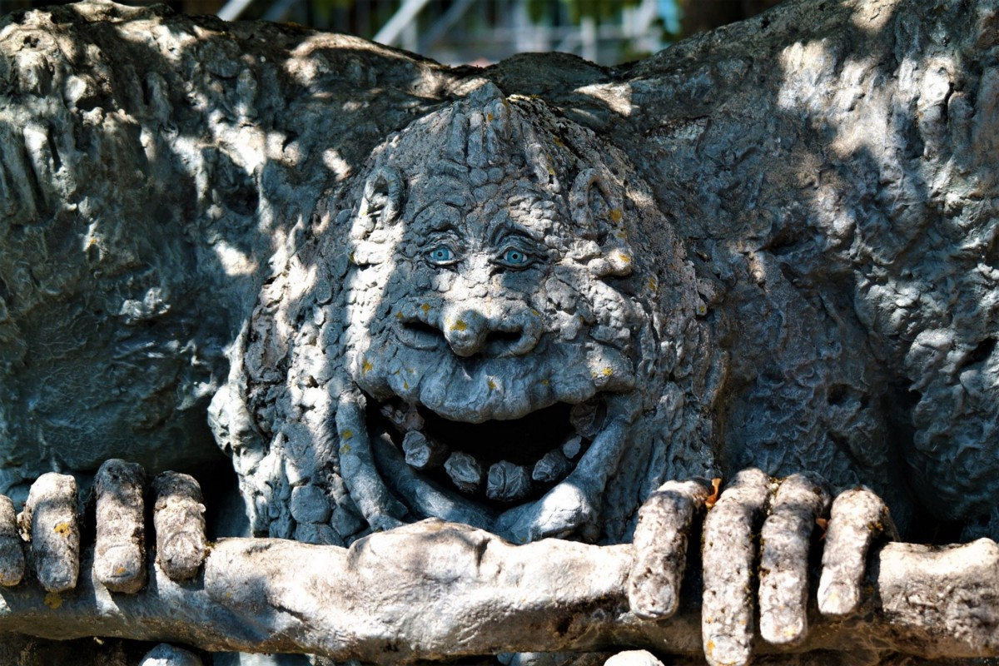
12. Z jakého filmu ze západoněmecké produkce z roku 1984 je následující obrázek? (český distribuční název)

Slide 18
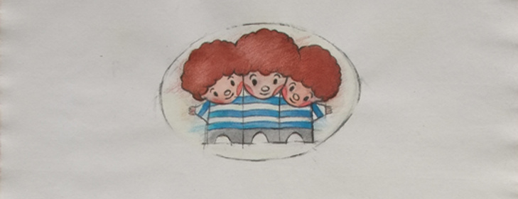
13. Jaké československé studio animovaného filmu se skrývá pod následujícím emblémem?

Slide 19
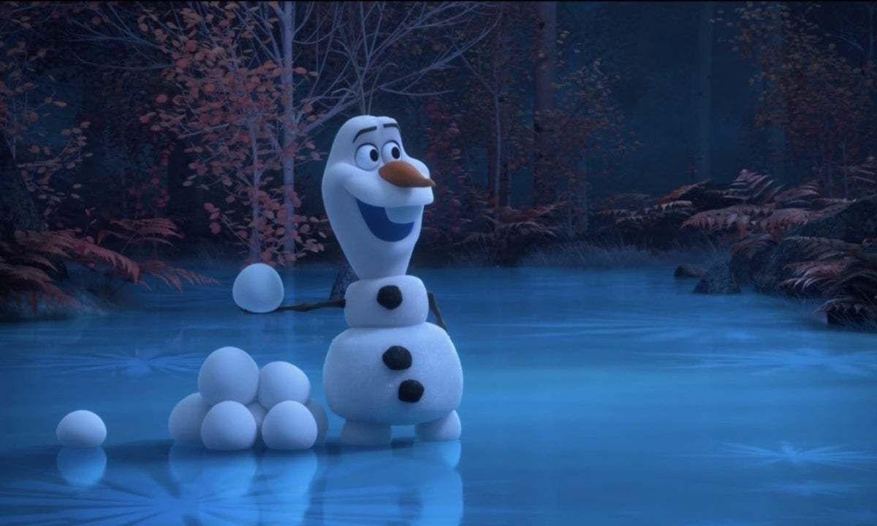
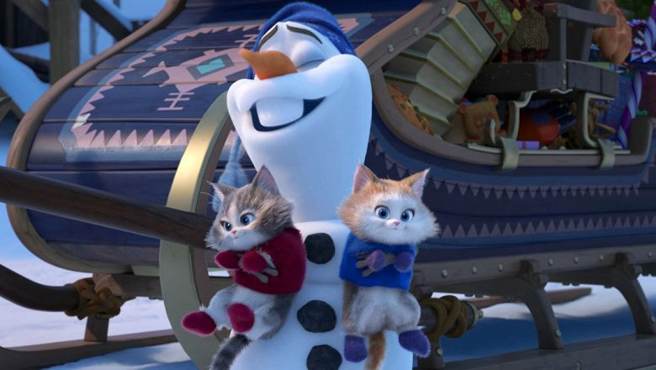
14. Z jakého filmu je následující postava a jak se jmenuje? Uveďte český i originální distribuční název snímku.

Slide 20
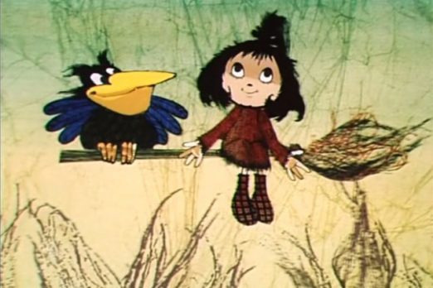
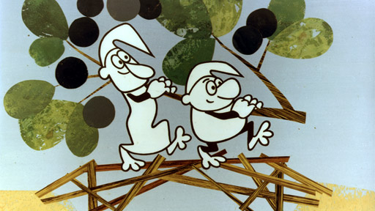
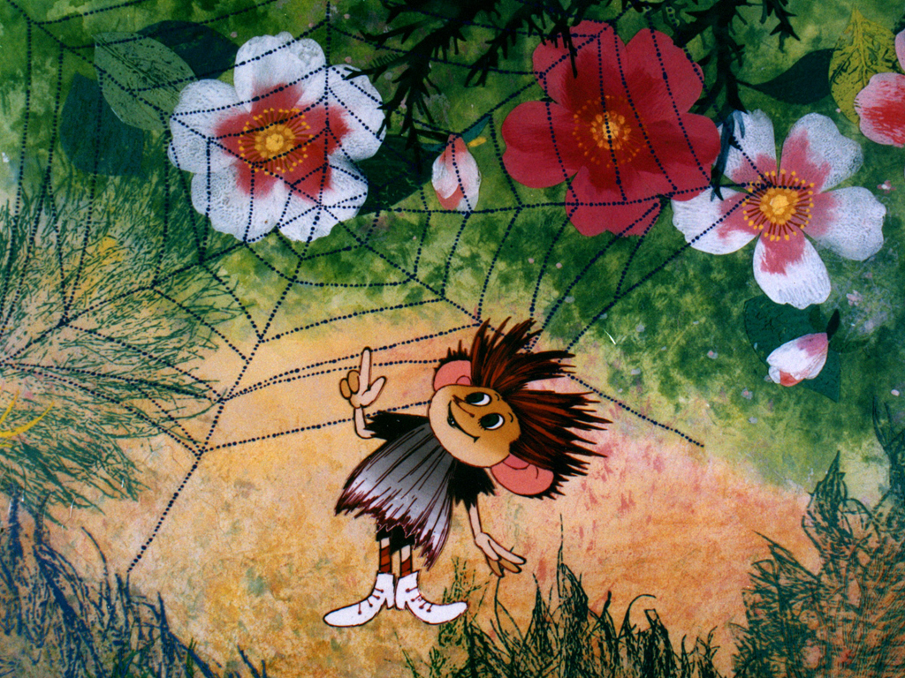
15. Kdo je autorem těchto postav z českých animovaných seriálů Pohádky z mechu a kapradí, Malá čarodějnice, O skřítku Racochejlovi nebo Rákosníček?
Zdeněk Miler
Václav Bedřich
Zdeněk Smetana
Břetislav Pojar

Slide 21
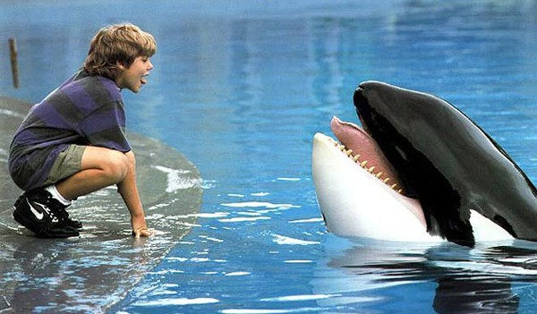

16. Jaké zvíře hrálo hlavní postavu ve filmu Zachraňte Willyho?
Mrož
Pes
Velryba
Kosatka

Slide 22
17. V úvodní znělce jakého amerického animovaného sitcomu zazněl následující hudební motiv?
https://www.youtube.com/watch?v=FjKxDm4Cqak

Slide 23
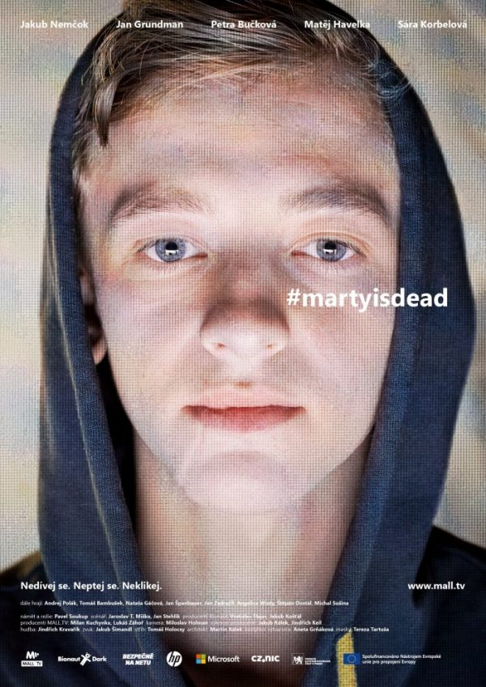
18. Jaké ocenění v roce 2020 získal televizní seriál pro mládež Pavla Soukupa #martyisdead tematizující kyberšikanu mezi dětmi a mladistvými?
Cenu Emmy
Zlatý glóbus
BAFTA Television

Slide 24
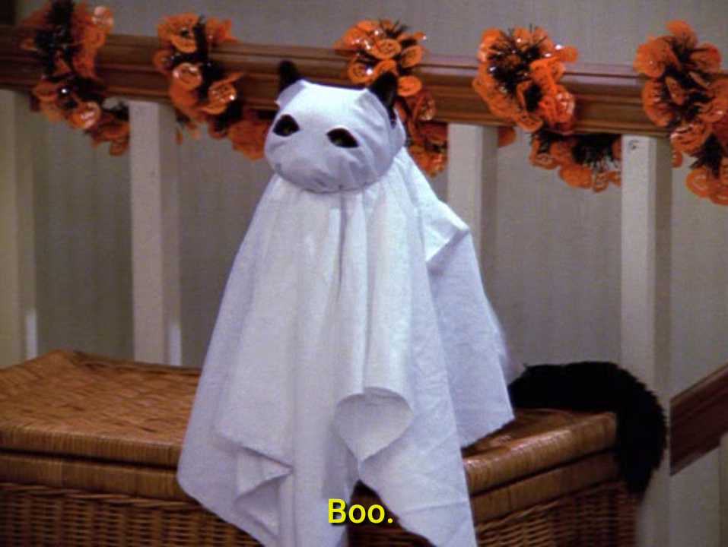
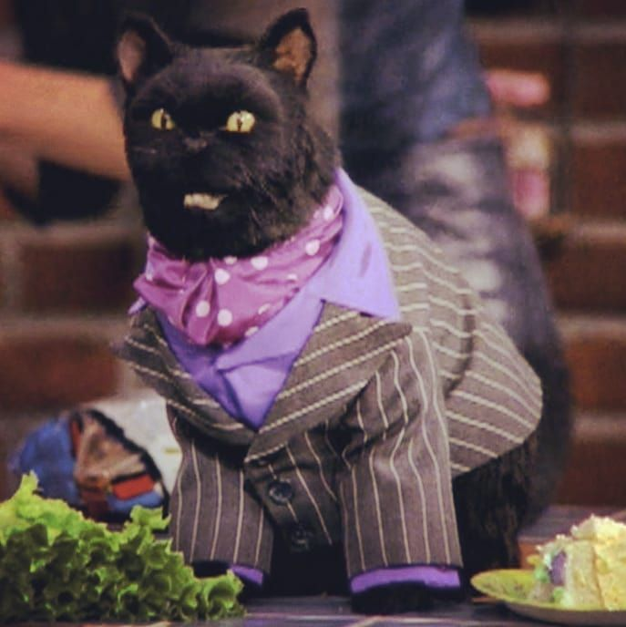
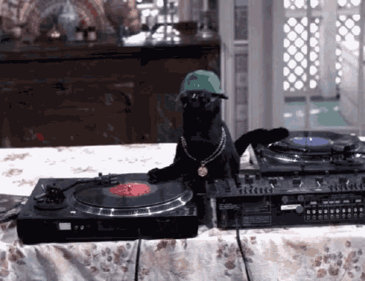
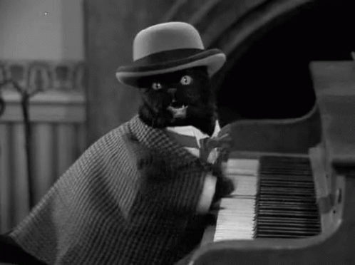
19. V jakém amrickém televizním sitcomu pro mládež se objevil kostýmovaný kocour a jak se tato postava jmenuje?

Slide 25
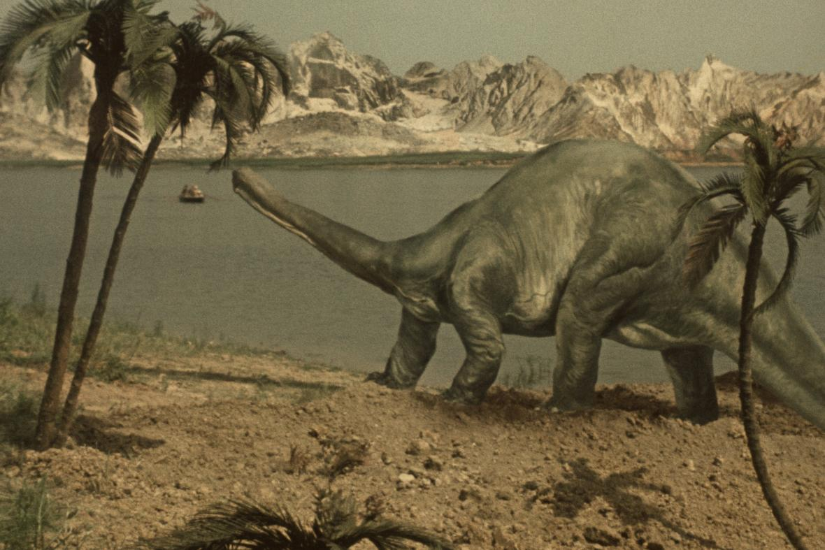
20. Záběr z jakého filmu vidíme na obrázku?
Jurský park
Cesta do pravěku
Godzilla
Dinosaurové

Slide 26
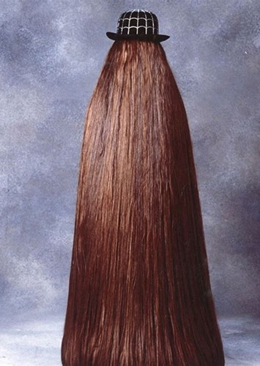
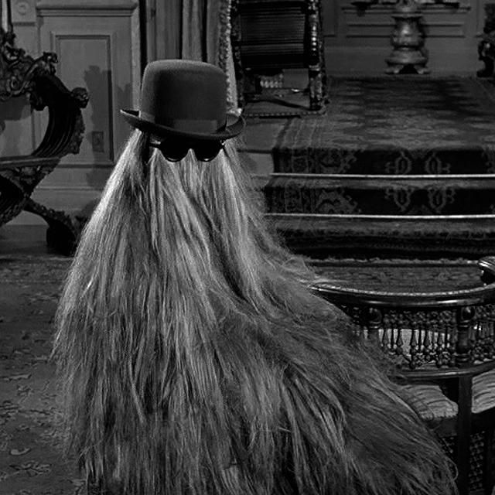
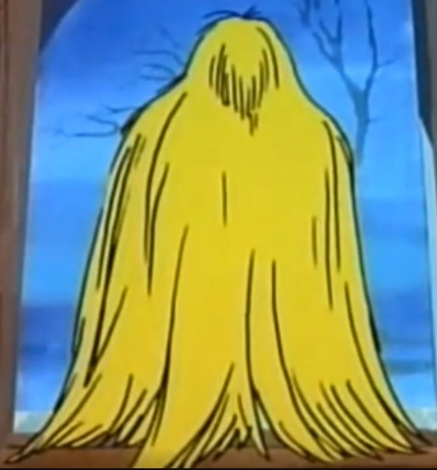
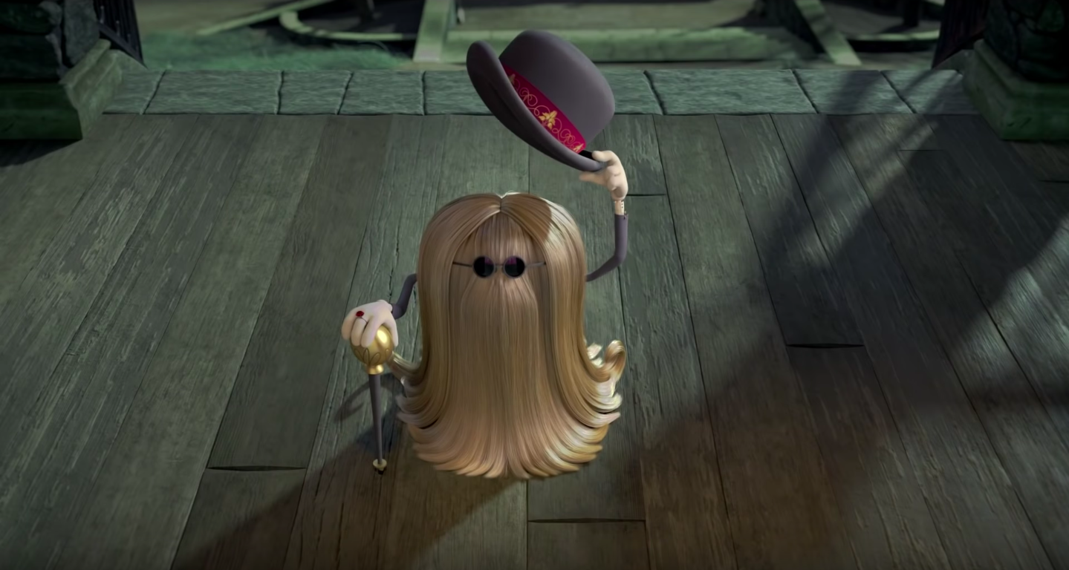
21. V jakém původním seriálu z roku 1964 a jeho následných seriálových nebo filmových remacích z let 1973, 1992 nebo 2019 se objevila následující postava? Jak se postava jmenuje?

Slide 27

22. Jaká historická stavba byla původní předlohou pro první verzi loga se siluetou zámku, které má ve znaku studio Walt Disney?
Alnwick Castle, Skotsku
Neuschwanstein, Bavorsko
Hluboká nad Vltavou, Česká republika
Le Château d'Ussé, Francie

Slide 28


Slide 29
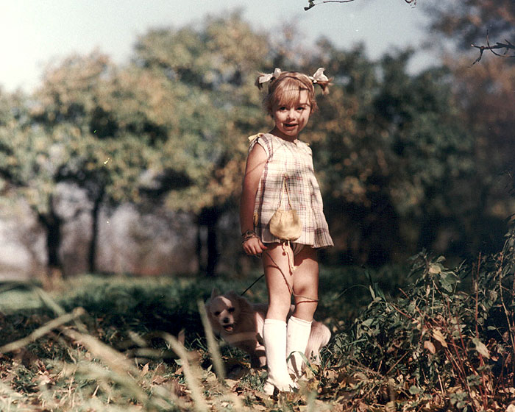
Videotime
LUCIE A ZÁZRAKY
„Pohádka o tom, co se může stát, když po světě běhá růžový pes.“
Režie: Ota Koval
ČSR; 1970
76 minut
Hrají: Jan Tříska, Naďa Urbánková, Viktorie Čermáková

Slide 30
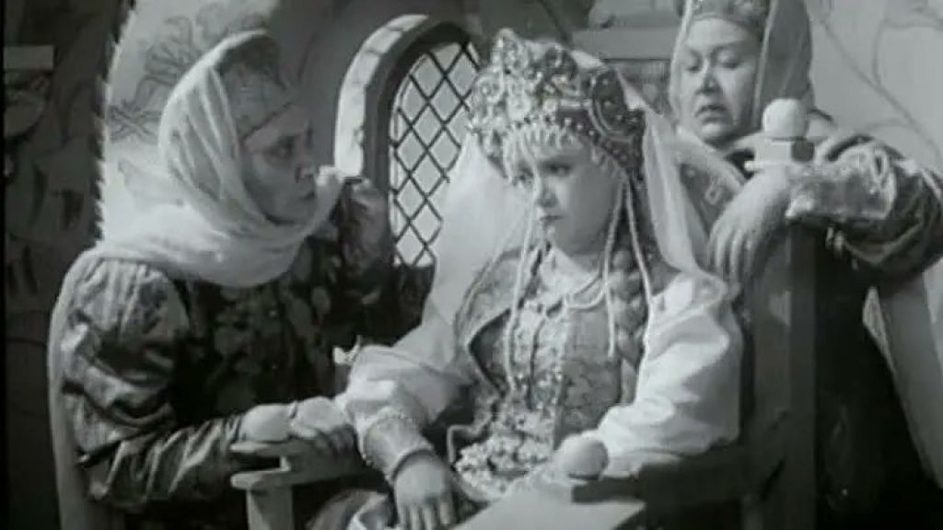
Projekce 19. 9. v 18:00 kinosál C34
O PLAČTIVÉ PRINCEZNĚ (Po ščučiemu veleňju)
Režie: Alexandr Rou
SSSR, 1938
56 minut

